Slide 1
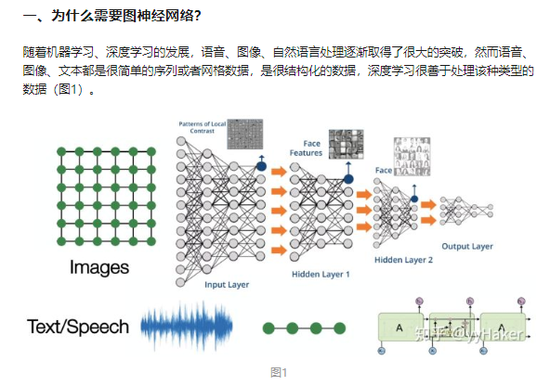
近年来，深度学习领域关于图神经网络（Graph Neural Networks，GNN）的研究热情日益高涨，图神经网络已经成为各大深度学习顶会的研究热点。GNN处理非结构化数据时的出色能力使其在网络数据分析、推荐系统、物理建模、自然语言处理和图上的组合优化问题方面都取得了新的突破。

Slide 2
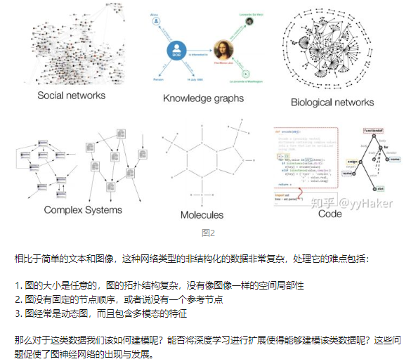

Slide 3
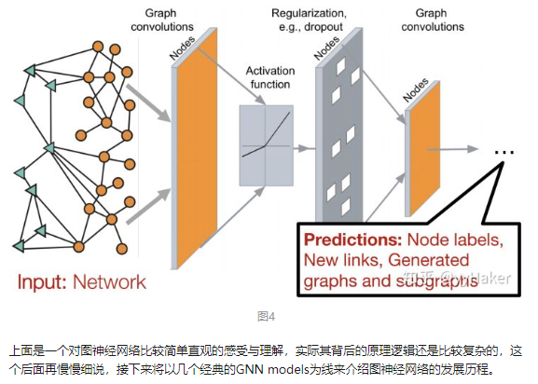
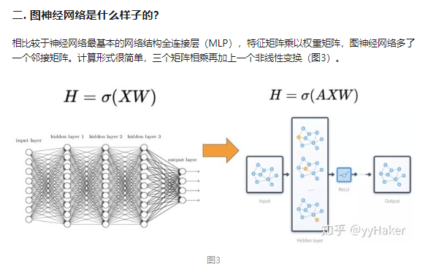

Slide 4
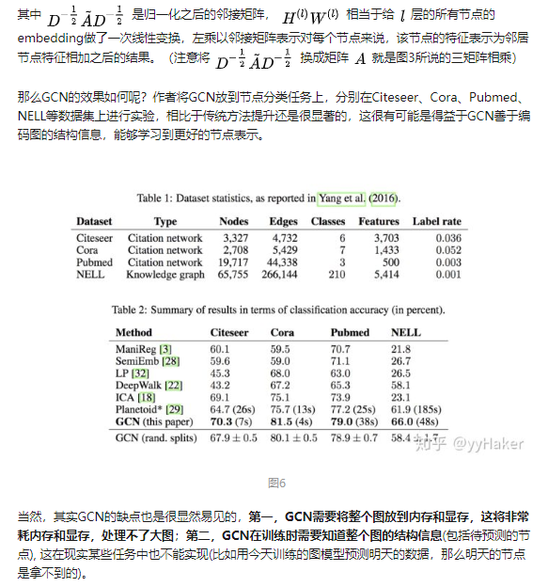
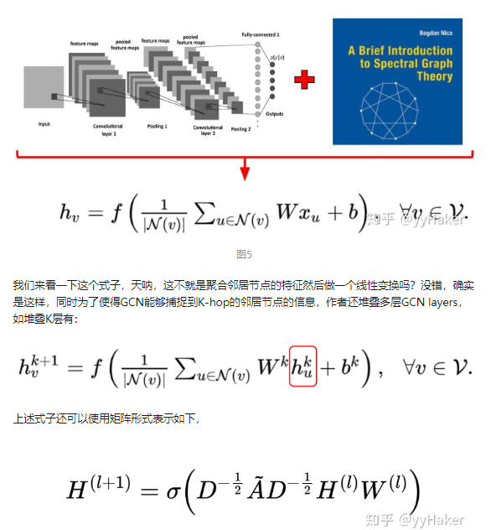
GCN

Slide 5
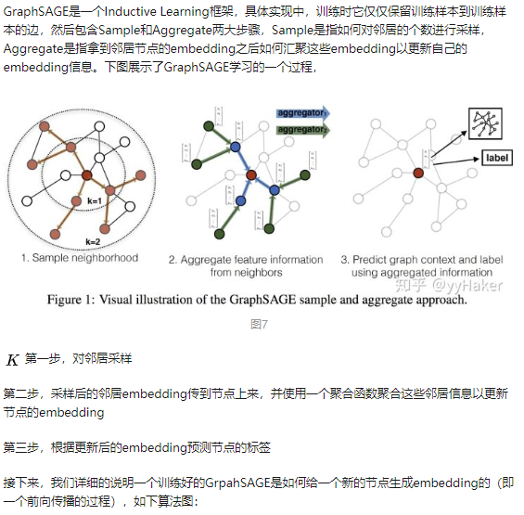
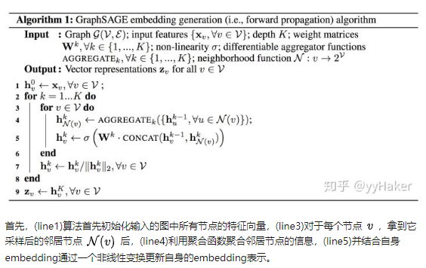
Graph Sample and Aggregate(GraphSAGE)

Slide 6
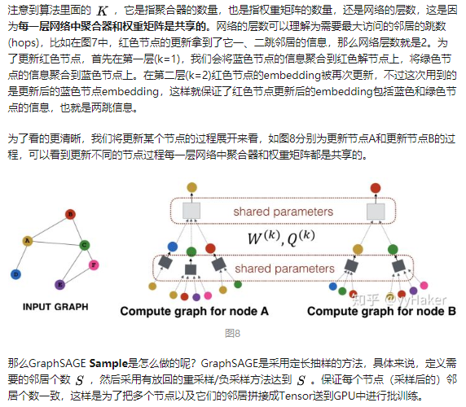
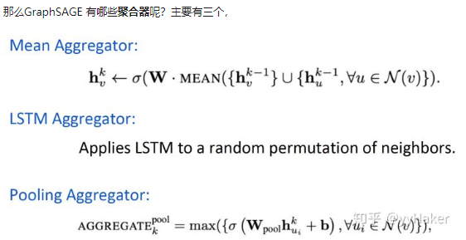
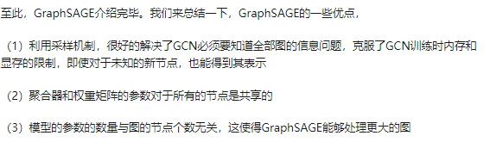

Slide 7
Graph Attention Networks(GAT)
为了解决GNN聚合邻居节点的时候没有考虑到不同的邻居节点重要性不同的问题，GAT借鉴了Transformer的idea，引入masked self-attention机制，在计算图中的每个节点的表示的时候，会根据邻居节点特征的不同来为其分配不同的权值。

Slide 8
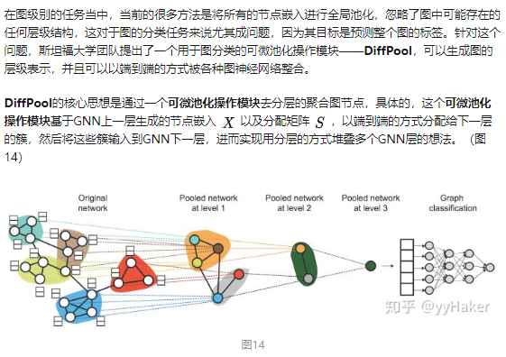
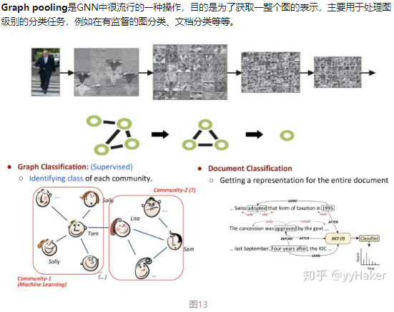
Graph Pooling

Slide 9
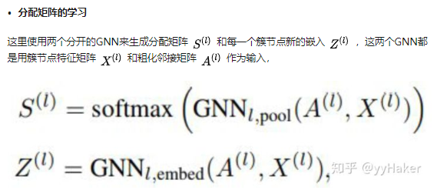
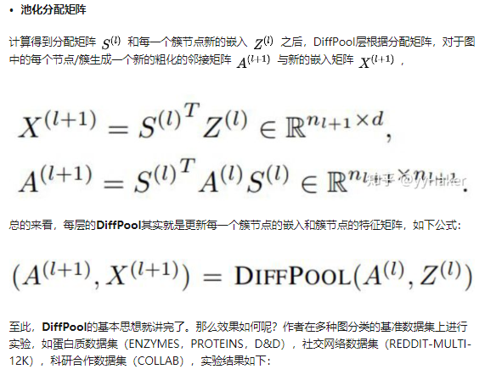
那么这个节点嵌入和分配矩阵是怎么算的？计算完之后又是怎么分配给下一层的？这里就涉及到两部分内容，一个是分配矩阵的学习，一个是池化分配矩阵。

Slide 10
HyGCN: A GCN Accelerator with Hybrid Architecture
背景：
1.GCN由两个phase 组成：Aggregation 和 Combination
Aggregation：random and sparse
Combination: like neural networks
另外的两个特点：
1.每个vertex的 feature length 是 long并且每层长度变化的。
2.GCN中Combine phase的权重是完全共享的，这产生了大量的权重reusable 机会 inter-vextex.
3.两个phase之间有联系，提供了fuse phase-by-phase 的机会。

Slide 11
为了达到高性能的GCN加速器，要考虑三点：
1.不但要缓和Aggregation phase的非规则性，还要能利用好Combination phase的规则性
2.要能利用intra-vertex 的高度并行性和 inter-vertex 的高可重用性
3.要能有效地fuse Aggregation 和 Combination这两个phase。
之前graph analytics 和 neural network的加速器，只关注一方面，没有有效的fuse这两个phase

Slide 12
分析了CPU上构成GCN加速器系统的缺点
Aggregation phase：dynamic computation和irregular access data
Combine phase：线程间copy shared weight占用了36%的时间。
Differences from Conventional Workloads
1.feature vectors的length是变化的， 取决于输入的dataset和MLP的structure。
2.feature vectors in each vertex一般比传统的graph analytics大一个数量级
3.MLP阶段 parameters共享
4.Besides,these two phases are executed alternatively to produce the final result, while conventional workloads iteratively perform only the graph traversal or the neural network propagation.

Slide 13
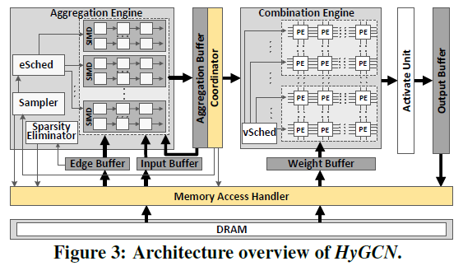
硬件设计：

Slide 14
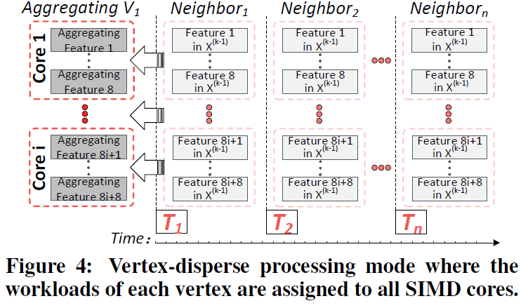
1.vertex-concentrated:
快的vertics要等慢的vertics
2.Edge-centric：
每个vertex possesses 多个incoming edges。可以被aggregated edge=by-edge。这样，每个vertex的workload可以被分开成很多子subworkloads 并且分配到多个计算unit上并行计算。

Slide 15
Graph Partitioning and Data-Aware Sparsity Elimination
此处的Graph Partitioning类似卷积中的分tile。目的是为了在一定量的buffer下执行部分的计算操作。（此处分tile是优化点）.
1. 同一个dest，一个tile里面不同input的feature data复用。
2.轮完所有source，dest的feature依旧在buffer’中来继续执行feature ipdate。

Slide 16
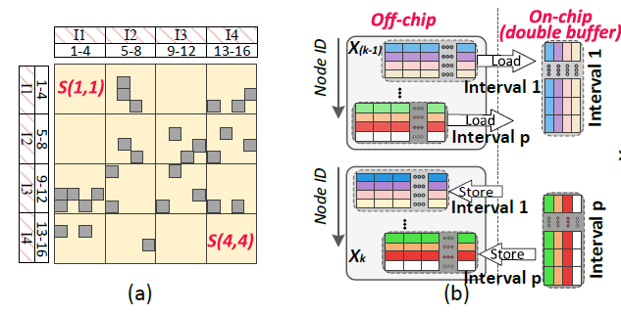
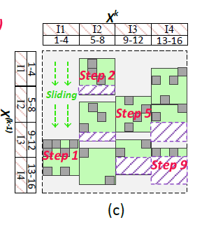
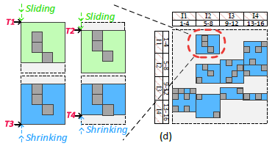
1.这里可能不是最优。

Slide 17
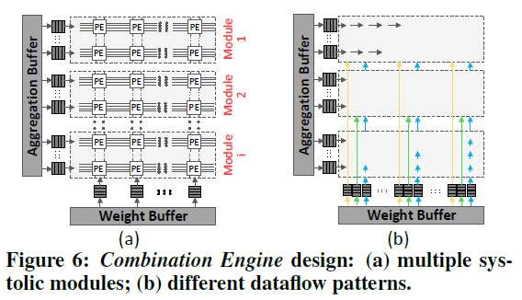
Combination Engine
(a)Aggregated features 快速且顺序的生产出来，因而小的array具有更细粒度的处理能力.
(b)array更大，weight stream传播的更远，复用更多，更节能。

Slide 18
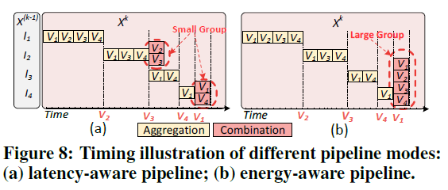
Inter-Engine Optimization
1. 两个Engine之间使用ping-pong buffer，inter-engine pipeline。
两种模式：
1.Latency-Aware Pipeline
2. Energy-Aware Pipeline

Slide 19
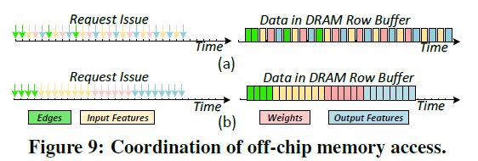
Coordination of Off-chip Memory Access
1.此顺寻基于处理一个vertex时数据access的sequence
2.每个batch内部按此顺序执行。
3.执行完一个完整的batch后再进行下一个。

